Slide 1
9. 내장 객체
1 내장 객체
2 request, response
3 session
4 out
5 application
6 pagecontext

Slide 2
1. 내장 객체 개요
자동으로 생성되는 변수 선언 및 초기화 되는 변수
변수 이름 | 타입 | 설명
request | javax.servlet.http.HttpServletRequest | 요청정보 처리 객체
response | javax.servlet.http.HttpServletResponse | 응답정보 처리 객체
session | javax.servlet.http.HttpSession | 상태정보 유지 객체
application | javax.servlet.ServletContext | 상태정보 유지 객체
config | javax.servlet.ServletConfig | 서블릿정보 추출 객체
out | javax.servlet.jsp.JspWriter | 출력 처리 객체
pageContext | javax.servlet.jsp.PageContext | JSP 페이지 처리 객체

Slide 3
1. 내장 객체 개요
주요 내장 객체 위치
Web
Application
Server
Chrome
새 창
MicroSoft Edge
Chrome
새 창
request
Chrome
새 창
application
Session
reponse
pageContext
pageContext
pageContext

Slide 4
2 request, response
request, response 요청정보와 응답정보 처리하는 객체
HttpServletRequest request, HttpServletResponse response 타입의 객체
메소드 | 설명 | 리턴 타입
setAttribute( ) | 요청정보에 Key, Value형태 데이터 저장 | 없음
getAttribute( ) | 요청정보에 Key, Value 형태 데이터 획득 | Object
getParameter( ) | 요청정보 Key값을 넣으면 Value 획득 | String
getRequestDispatcher( ) | 이동할 경로 페이지 지정 | 없음
getRequestURI( ) | 해당 페이지 URI | String
getRequestURL() | 해당 페이지 URL | StringBuffer
getContextPath( ) | 해당 페이지 ContextPath | String

Slide 5
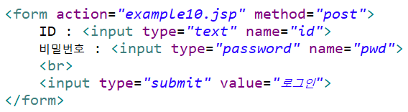
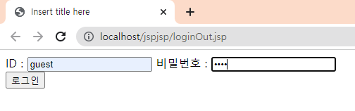
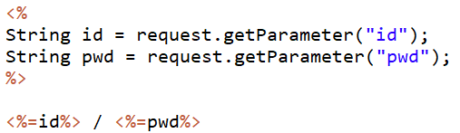
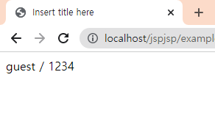
2 request, response
request, response 요청정보와 응답정보 처리하는 객체
HttpServletRequest request, HttpServletResponse response 타입의 객체
loginOut.jsp
example10.jsp

Slide 6
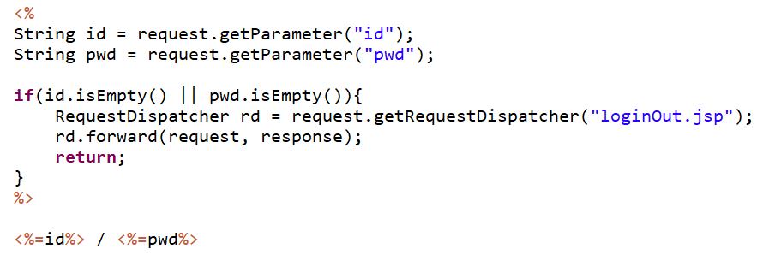
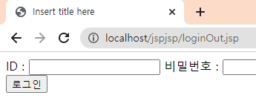
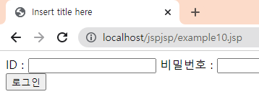
2 request, response
ID/PW 입력하지 않았을 때
example10.jsp

Slide 7
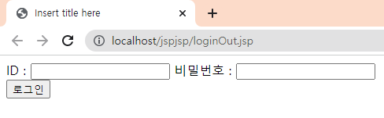
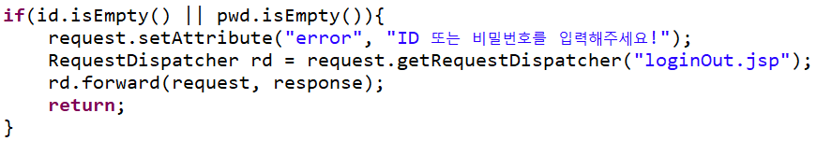
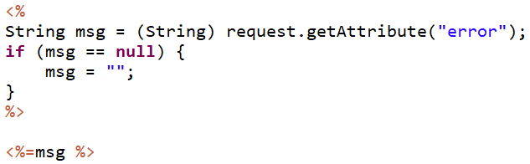
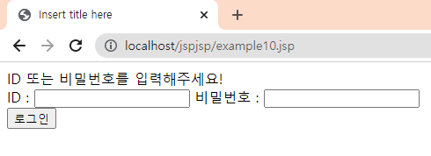
2 request, response
ID/PW 입력하지 않았을 때 알림 처리
example10.jsp
loginOut.jsp

Slide 8
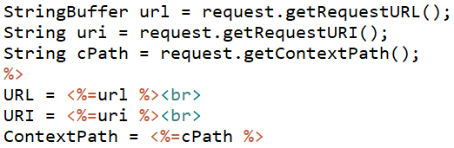
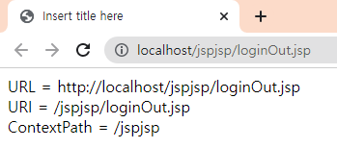
2 request, response
URL, URI, ContextPath
http://localhost/프로젝트명/페이지명

Slide 9
3 session
javax.servlet.http.HttpSession 내장 객체
클라이언트(브라우저)마다 하나씩 생성되며 클라이언트 단위로 정보를 유지할 때 사용
메소드 | 설명 | 리턴 타입
setAttribute( ) | 요청정보에 Key, Value형태 데이터 저장 | 없음
getAttribute( ) | 요청정보에 Key, Value 형태 데이터 획득 | Object
Invalidate( ) | Session 객체 삭제 | 없음

Slide 10
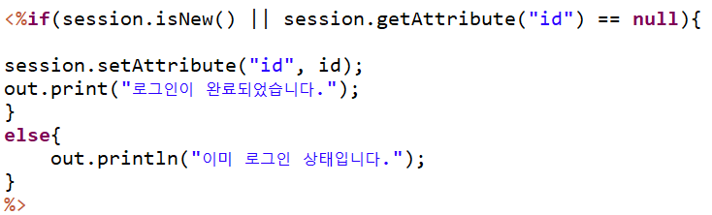
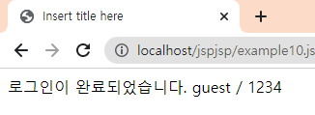
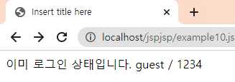
3 session
로그인
최초 로그인
example10.jsp
로그인 상태

Slide 11
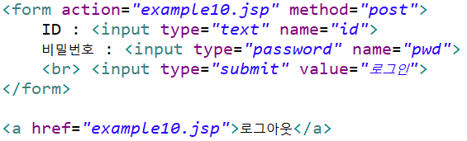
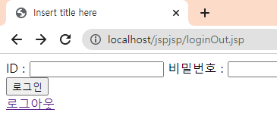
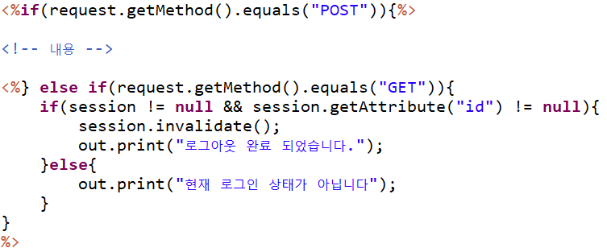
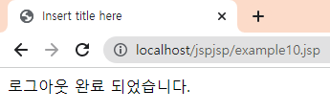
3 session
로그아웃
로그아웃 버튼 추가
loginOut.jsp
example10.jsp
session 삭제

Slide 12
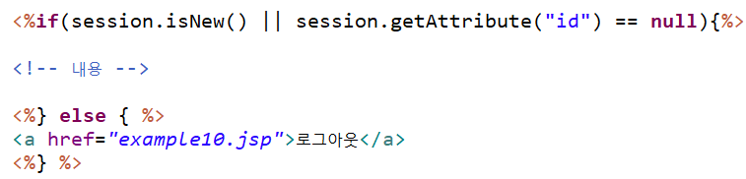
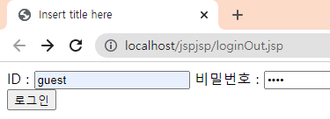
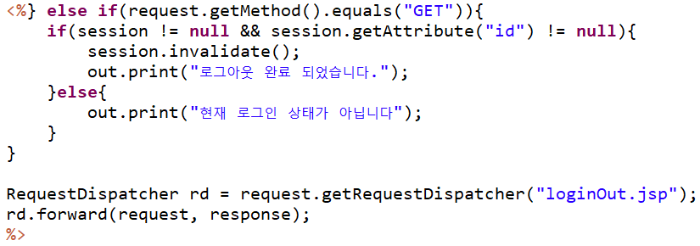
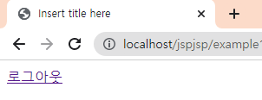
3 session
로그인/로그아웃
loginOut.jsp
example10.jsp

Slide 13
4 out
웹 브라우저로 출력하는 기능을 하며 서블릿 구현 시 사용하는 java.io.PrintWriter 객체와 비슷
버퍼 관련 메소드, 출력 관련 메소드로 나뉨
메소드 | 설명 | 리턴 타입
clear( ) | 버퍼의 내용 삭제, 전송 완료 후 실행되면 Exception 발생 | 없음
clearBuffer( ) | 버퍼의 내용 삭제, 전송 완료 후 실행 되면 Exception 미발생 | 없음
close( ) | 출력 스트림을 해제 | 없음
flush( ) | 버퍼의 내용을 강제로 전송 | 없음
getBufferSize( ) | 버퍼의 크기를 추출 | int
getRemaining( ) | 버퍼의 남아 있는 크기 추출 | int
isAutoFlush( ) | 버퍼의 크기만큼 내용이 채워졌을 때 자동전송 여부 확인 | boolean

Slide 14
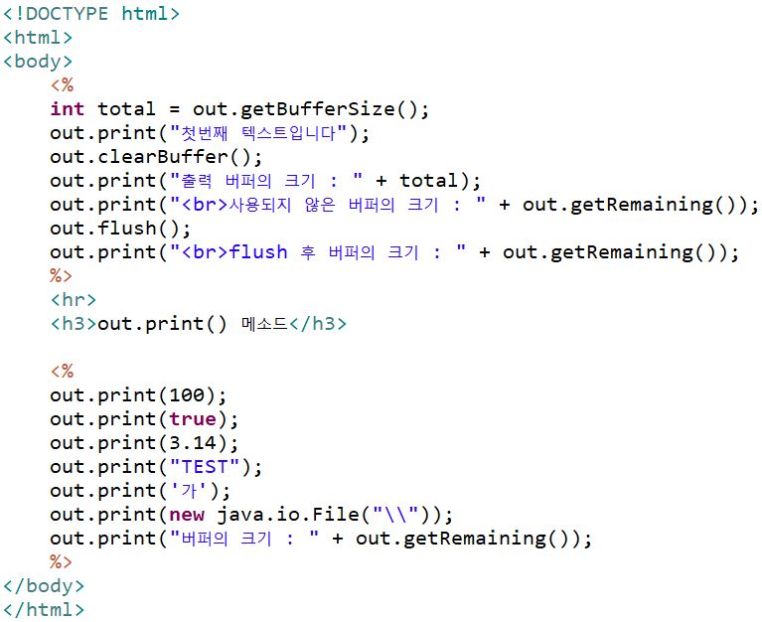
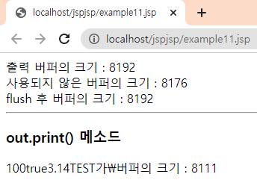
4 out
buffer
관련 예제
출력
관련 예제

Slide 15
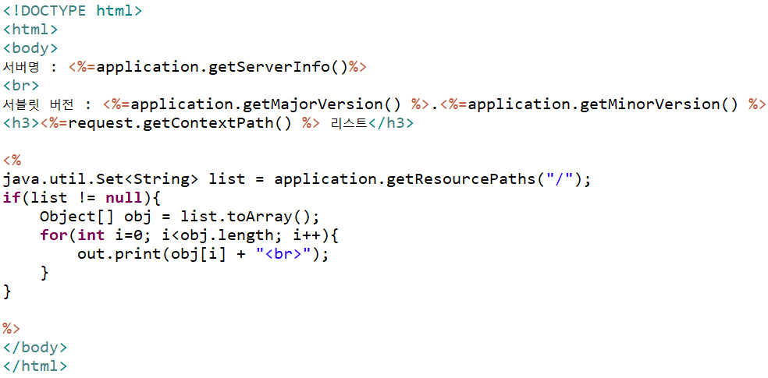
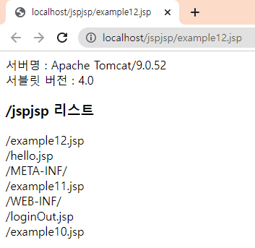
5 application
웹 애플리케이션마다 하나씩, 서비스가 시작될 때 생성되는 객체
서버에 대한 정보 추출과 웹 애플리케이션 단위로 상태 정보를 유지, 사용

Slide 16
6 pagecontext
JSP 페이지당 하나씩 자동으로 생성되는 객체, 페이지에 대한 정보를 가지고 있는 객체
메소드 | 설명 | 리턴 타입
forward(String 상대경로) | 지정된 페이지로 이동 | 없음
getException( ) | 현재 발생된 Exception 객체 반환 | Exception
getPage( ) | 현재 JSP 문서 정보 객체 반환 | Object
getRequest( ) | 현재 JSP 문서의 HttpServletRequest 객체 반환 | ServletRequest
getResponse( ) | 현재 JSP 문서의 HttpServletRequest 객체 반환 | ServletResponse
getServletConfig( ) | 현재 JSP 문서의 ServletConfig 객체 반환 | ServeltConfig
getServletContext( ) | 현재 JSP 문서의 ServletContext 객체 반환 | ServletContext
getSession( ) | 현재 JSP 문서의 HttpSession 객체 반환 | HttpSession
include(String 상대경로) | 지정된 페이지를 현재 JSP 문서에 포함 | 없음

Slide 17
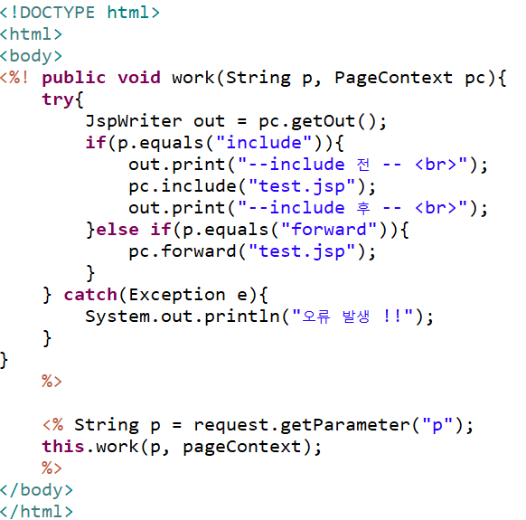
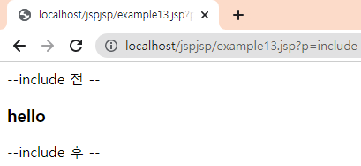
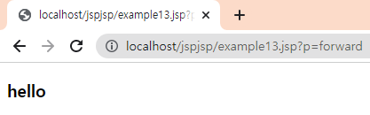
6 pagecontext
http://localhost/프로젝트명/example13.jsp?p=include
http://localhost/프로젝트명/example13.jsp?p=forward

